Slide 1
Tjedan Svemira u našoj učionici

Slide 2
SVEMIR
PLANET
Kako se zove naš planet?
KONTINENT
Naš kontinent zove se…
DRŽAVA
Kako se zove naša država?
SELO/GRAD
Kako se zove?
KUĆA/STAN
Koja ti je adresa?

Slide 3
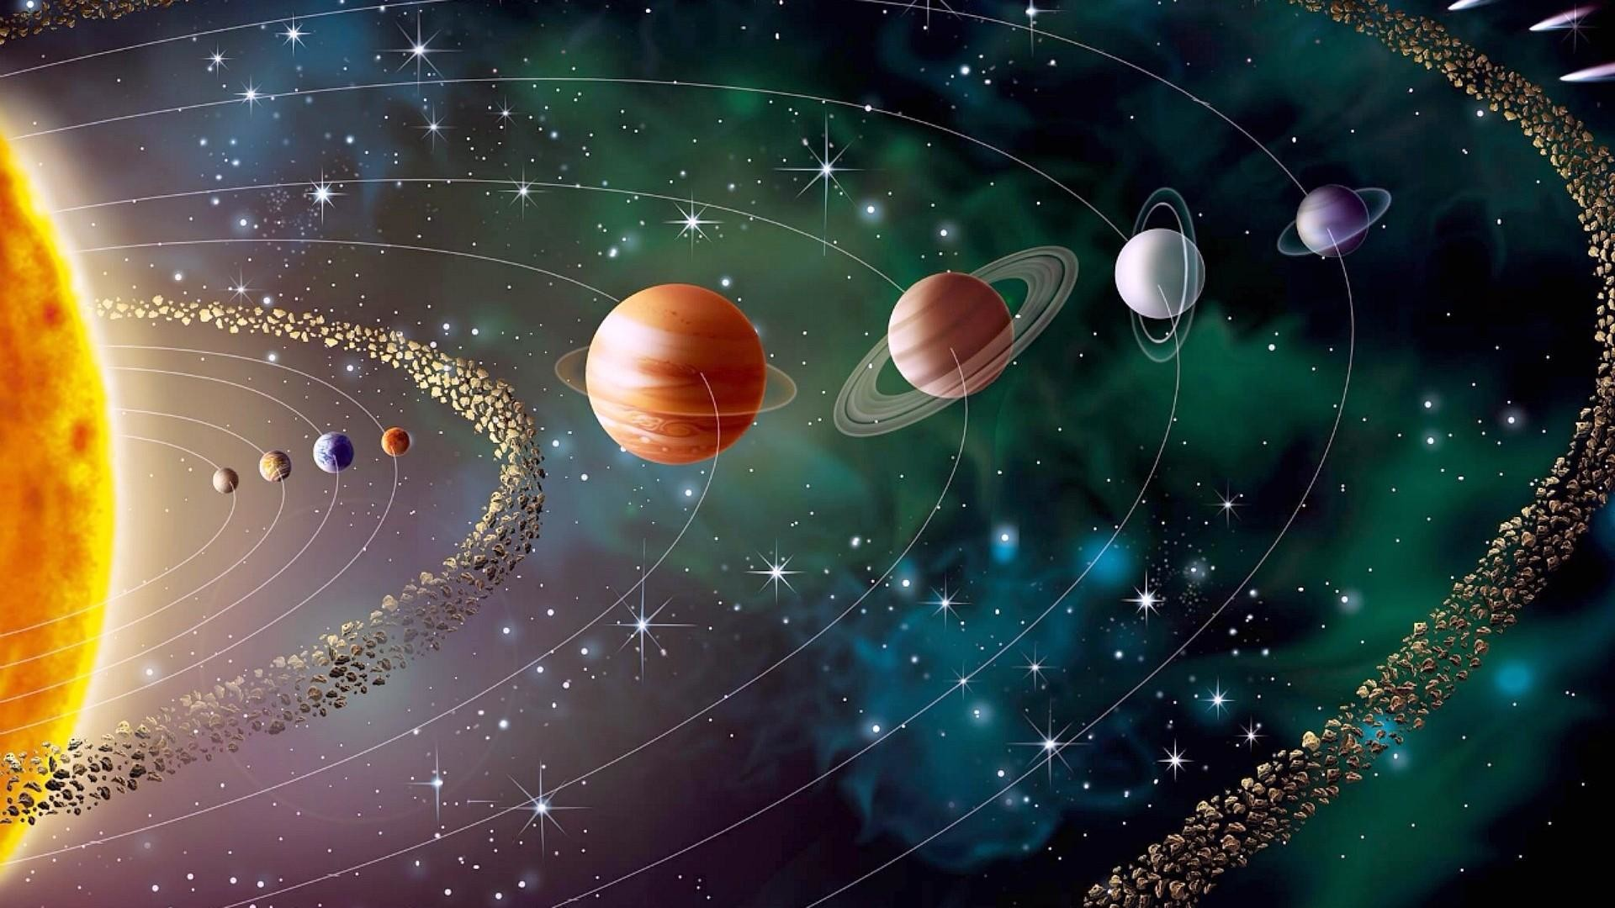
TJEDAN SVEMIRA

Slide 4
SVE O SVEMIRU

Slide 5
SVEMIR JE SVE ŠTO MOŽEMO SPOZNATI – sav prostor i sve vrijeme.
Svemir se sastoji od golemih praznih prostranstava te milijarda i milijarda galaktika i zvijezda. Sve su galaktike povezane, zbog čega je svemir nalik paukovoj mreži.
Svemir je star gotovo 15 milijardi godina, no procjene su različite.

Slide 6
Svemir raste i raste kako se galaksije odmiču u svim smjerovima.

Slide 7
SUNČEV SUSTAV
Sunčev sustav sastoji se od Sunca, osam planeta i njihovih mjeseci, asteroida, kometa i meteora. Naš Sunčev sustav nalazi se na rubu jednog spiralnog kraka Mliječne staze.

Slide 8
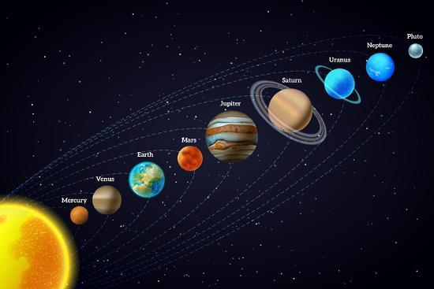

Slide 9
ASTEROIDI
su planetolika tijela koja se kreću oko Sunca
KOMETI se sastoje od leda i stijena.
METEORI su svemirska tijela koja udaraju u Zemljinu atmosferu.
Notes:
U našem SS postoji nekoliko tisuća asteroida od kojih se većina nalazi u području između Marsa i Jupitera. To se naziva ASTEROIDNI POJAS.
Kada komet prolazi blizu Sunca, ledene jezgre se otope i ispuštaju mlazove plina i čestice prašine.
Udarac velikog meteora možda je ohladio Zemlju i uništio dinosaure. Kiše meteora nastaju kad Zemlja prođe kroz rep kometa.

Slide 10
PLANET je veliko nebesko tijelo koje kruži oko zvijezde. Planeti najbliži Suncu su poznati kao unutarnji planeti stoga su i najtopliji. Ti planeti su: MERKUR, VENERA, ZEMLJA i MARS. Oni su stjenoviti.
Planeti udaljeniji od Sunca poznati su kao vanjski planeti. To su: JUPITER, SATURN, URAN I NEPTUN. Plinovi su planeti s velikim masama.
Sunčev sustav ima oblik jajeta. Prije više od 4 milijarde godina, Sunčev sustav je bio masa plina, stijenja, ledenih čestica koje su lebdjele Mliječnom stazom. Na koncu se ta masa počela skupljati, stvarajući usput toplinu. Naposljetku, središte je eksplodiralo i tako je nastalo Sunce. Zatim su se formirali PLANETI.

Slide 11
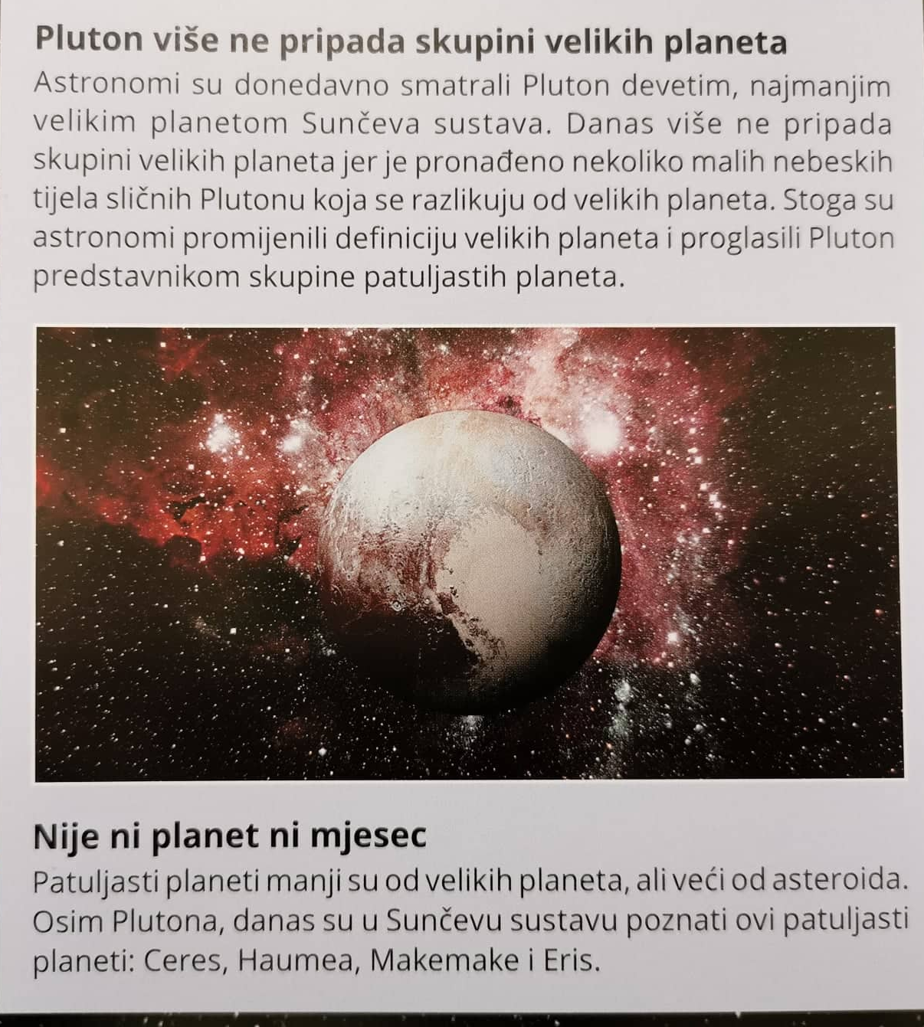

Slide 12
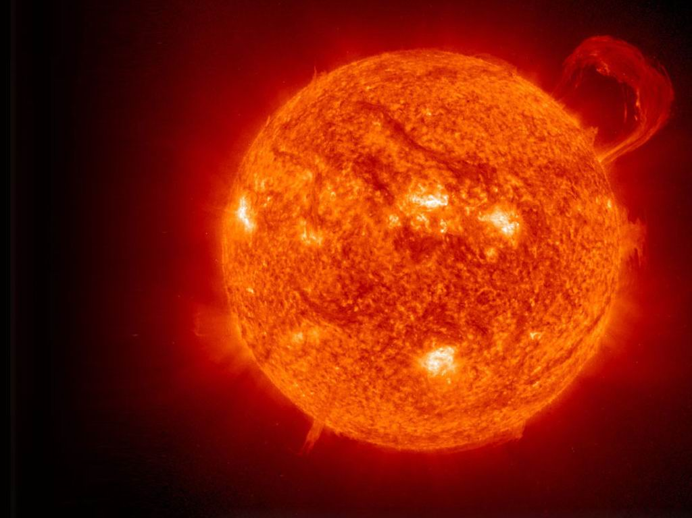
SUNCE je srednje velika zvijezda. Temperatura površine Sunca iznosi 6000 ⁰C. Svaki centimetar gori sjajno poput 250 000 svijeća!
ZVIJEZDE su velike kugle pune vrućih, svjetlećih plinova. U svemiru ih ima milijarde, a najbliža zvijezda Zemlji je Sunce.

Slide 13
MJESEC
Mjesec je jedini svijet na koji je kročila ljudska noga. Tamo ne postoji atmosfera niti vjetar.
Mjesec sjaji jer njegova svijetla površina odbija Sunčeve zrake. Najsjajniji je objekt na nebu.
Njegova se površina sastoji od bijele prašine; istočkan je kraterima nastalim od udaraca meteora.

Slide 14
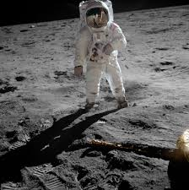
Prvi čovjek na mjesecu
https://www.youtube.com/watch?v=RMINSD7MmT4

Slide 15
MERKUR

Slide 16
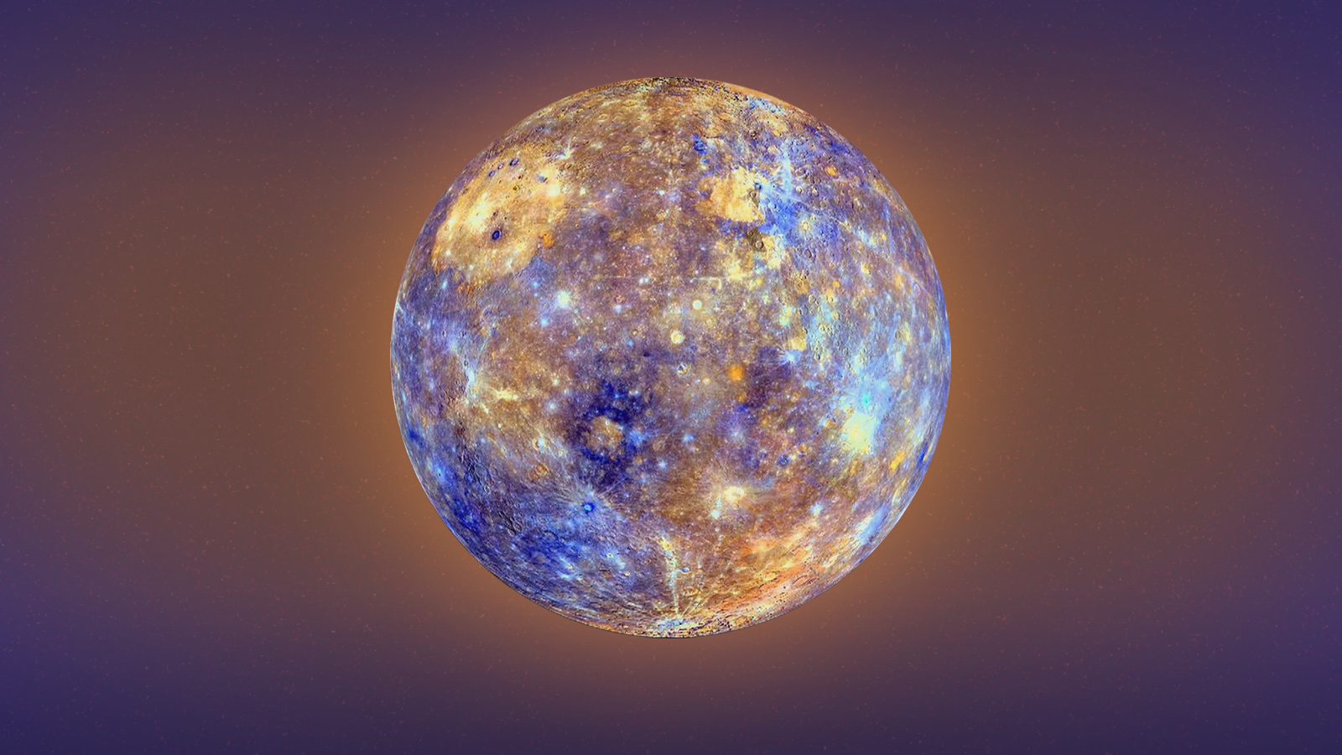
Najbliži je Suncu od svih planeta.
Jedan dan na Merkuru traje 59 puta dulje nego na Zemlji!
Planet je žute površine, prekriven kraterima kao Mjesec.
Najbrži je od svih planeta.
Sunce obiđe za samo 88 dana.
Temperatura doseže 427 ⁰C.

Slide 17
VENERA

Slide 18
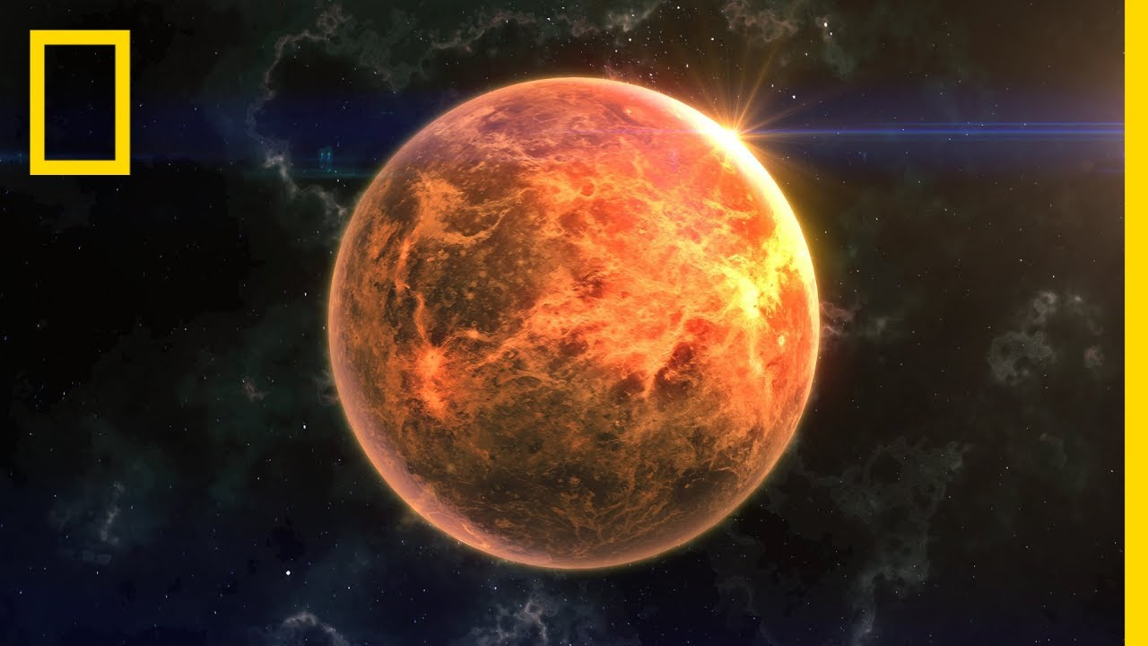
Venera je drugi planet po udaljenosti od Sunca.
Najtopliji je planet Sunčeva sustava.
Najsjajnije je tijelo na nebu poslije Sunca i Mjeseca.
Pritisak na Venerinoj površini 90 je puta veći nego na Zemlji.
Jedan dan na Veneri traje 243 zemaljskih dana.
Venera je drugi planet po udaljenosti od Sunca.

Slide 19
zemlja

Slide 20
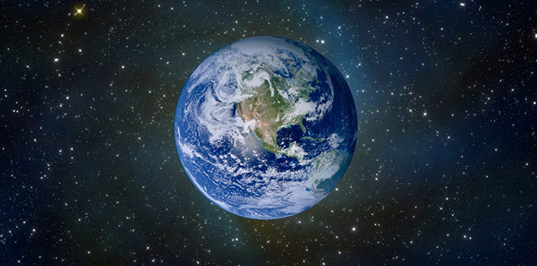
Zaštićena je od Sunčeva zračenja magnetskim poljem koje se prostire 60 000 kilometara u svemir. .
Zemlja je treći planet po udaljenosti.
Zemlja ima atmosferu, sloj plinova koji okružuju planete. .
Jedini je planet koji ima vodu na površini.
Nalikuje lopti. Spljoštena je na Sjevernom i Južnom polu, a lagano izbočena na ekvatoru.
Oblikovala se prije 4,55 milijardi godina iz oblaka svemirske prašine.
Za jedan okret oko Sunca potrebno joj je 365 dana, a za okret oko svoje osi 24h.

Slide 21
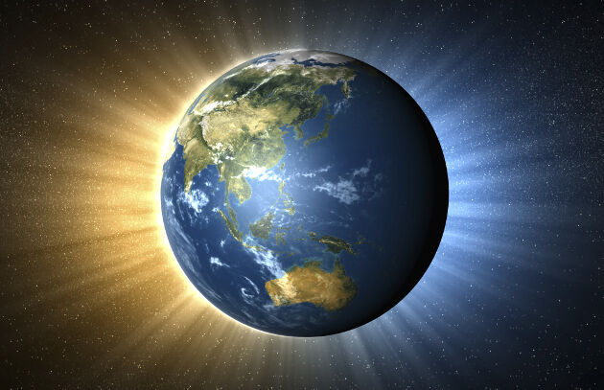
Budući da se Zemlja okreće oko svoje osi, strana koja je okrenuta prema Suncu osvijetljena je, dok je strana koja je okrenuta na suprotnu stranu u mraku i na njoj traje noć.

Slide 22
mars

Slide 23
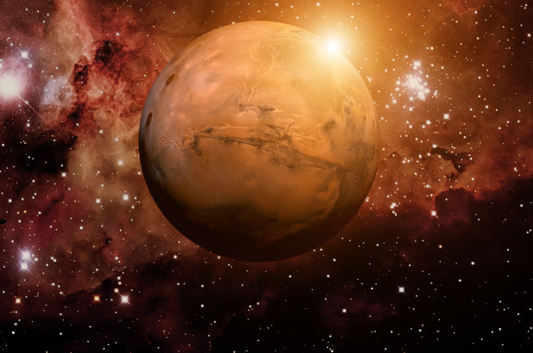
Mars nazivamo i crveni planet radi prisutnosti željeza.
Osim Zemlje, Mars je najistraženiji planet.
Na Marsovoj površini nalaze se suha područja nalik pustinjama koje sadrže stijene i željezom bogato tlo.
Prepun je kratera, grebena i vulkana.
. Atmosfera i dnevna temperatura nalik su našoj.
Najsličniji je Zemlji, no zimi se temperatura može spustiti do – 130 ⁰C.
Notes:
Znanstvenici vjeruju da je voda nekad tekla Marsom. Smatraju da je na planetu bilo jezera, rijeka, a možd ai mora. Kad se Mars počeo hladiti, voda na njegovoj površini počela se smrzavati. Time bi se mogla objasniti trajna prisutnost smrznute vode u vidu ledenih kapa na polovima planeta.
Olympus Mons najveći je vulkan Sunčeva sustava. Triput je viši od Mount Everesta.

Slide 24
jupiter

Slide 25
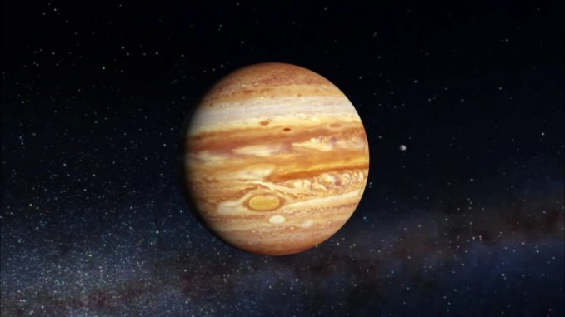
Jupiter je najveći planet Sunčeva sustava.
Ima Veliku crvenu pjegu – golem vrtlog crvenih oblaka.
Nazvan je po vrhovnom božanstvu iz rimske mitologije, bogu neba, dnevne svjetlosti i oluje.
Njegova je masa dvostruko veća od zbroja svih masa ostalih planeta.
Jupiter se vrti toliko brzo da mu se sredina izboči.
Njegova masa i gravitacijska sila su tolike da privlače većinu kometa i ateroida.
Notes:
Da nema te velike sile i mase, većina bi objekata udarala u Zemlju što bi moglo dovesti do izumiranja.

Slide 26
saturn

Slide 27
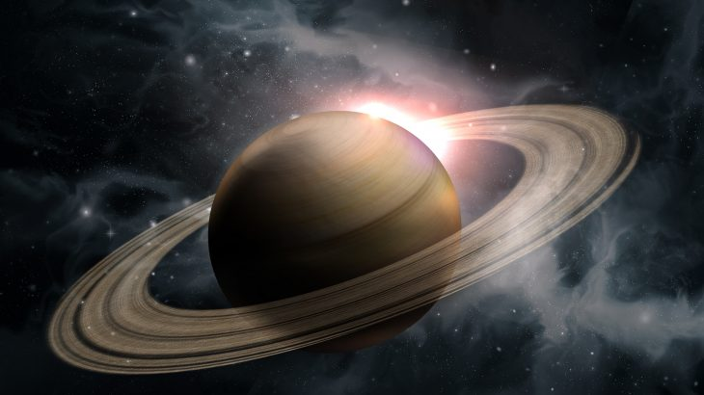
Deset je puta veći od Zemlje.
Drugi je najveći planet, ali nije jako težak. Kada bi ga se stavilo u neki divovski ocean, Saturn bi plutao.
Gospodar je prstenova. Prstenovi se sastoje od čestica prašine i milijarda komada leda. Ti komadići kruže oko planeta i tvore prsten.
Najvjetrovitiji je planet. Jačina vjetrova koji tamo pušu je 4 puta veća od najjačih orkana na Zemlji.
Notes:
Nazvan je po starorimskom bogu sjetve i žetve. Nije čvrst već se sastoji od plinova. Na njemu bi lebdjeli u zraku.

Slide 28
uran

Slide 29
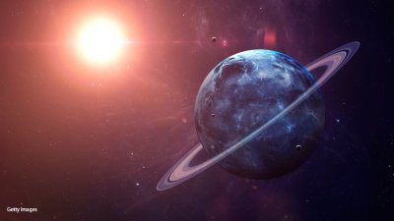
Uran ima 15 mjeseci. Zbog velike udaljenosti od Sunca, vrlo je hladan.
Svakog proljeća Sunce na Uranu zalazi svakih 9 sati – u obrnutom smjeru!.
Zaokrenut je tako da njegov ekvator siječe okomito
Ljeti Sunce na Uranu ne zalazi 20 godina. Zimi noć traje 20 godina.
Uranova površina je ledeni ocean tekućeg metana, dubok tisućama kilometara. Kada biste upali u taj ocean samo na djelić sekunde, smrznuli biste se tako jako da bi se razbili poput stakla,.

Slide 30
neptun

Slide 31
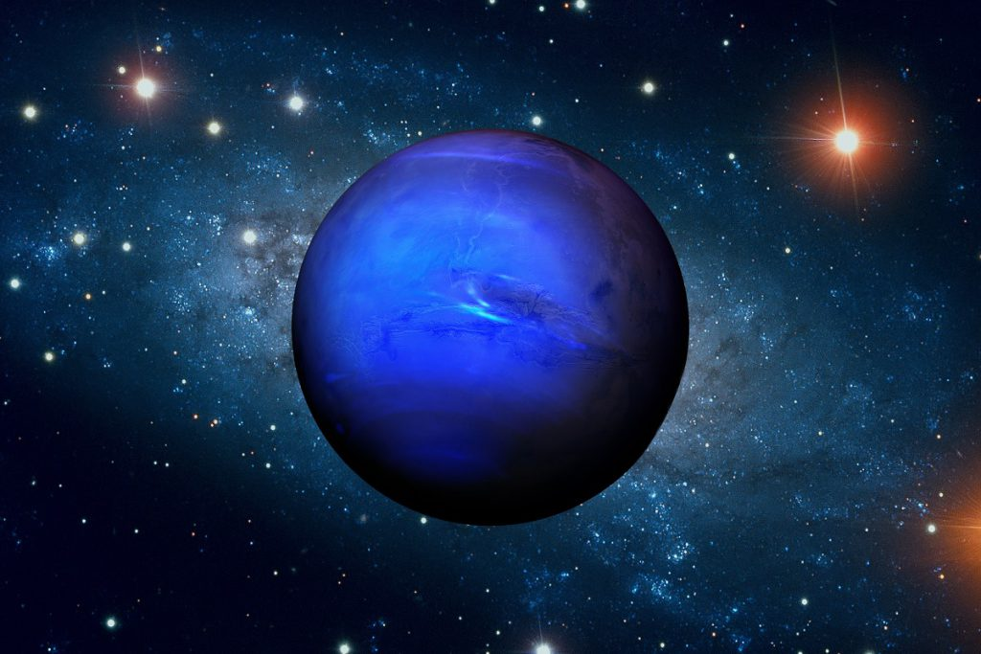
Neptun je toliko udaljen od Sunca da su mu potrebne 164 godine kako bi obišao Sunce.
Njegovi su vjetrovi najjači u Sunčevu sustavu.
Neptun je prekriven bijelim oblacima.
Njegov mjesec Triton, najhladnije je mjesto Sunčeva sustava.

Slide 32
SVEMIRSKA MODA

Slide 33
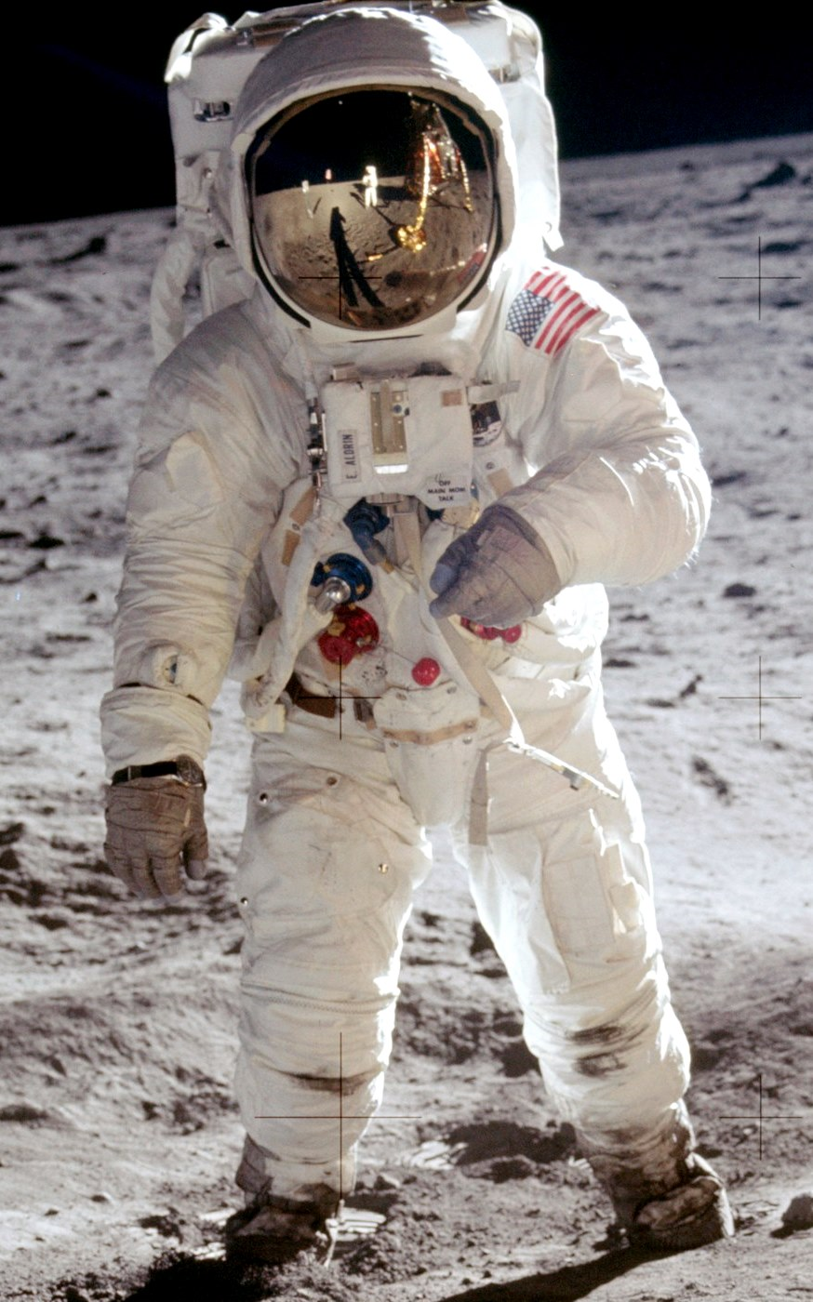
Svemirsko odijelo opskrbljuje astronaute kisikom i štiti ih od temperaturnih promjena u svemiru. Odijelo štiti i protiv malih meteorita.
Koriste posebni ruksak ispunjen vodikom koji im pomaže slobodno letjeti.
Svemirska odijela su na Zemlji vrlo teška, no u svemiru su bez ikakve težine, jer ondje nema gravitacije.
Mogu podnijeti visoke temperature do 121⁰C i niske temperature do - 175 ⁰C.

Slide 34
Život u svemiru

Slide 35
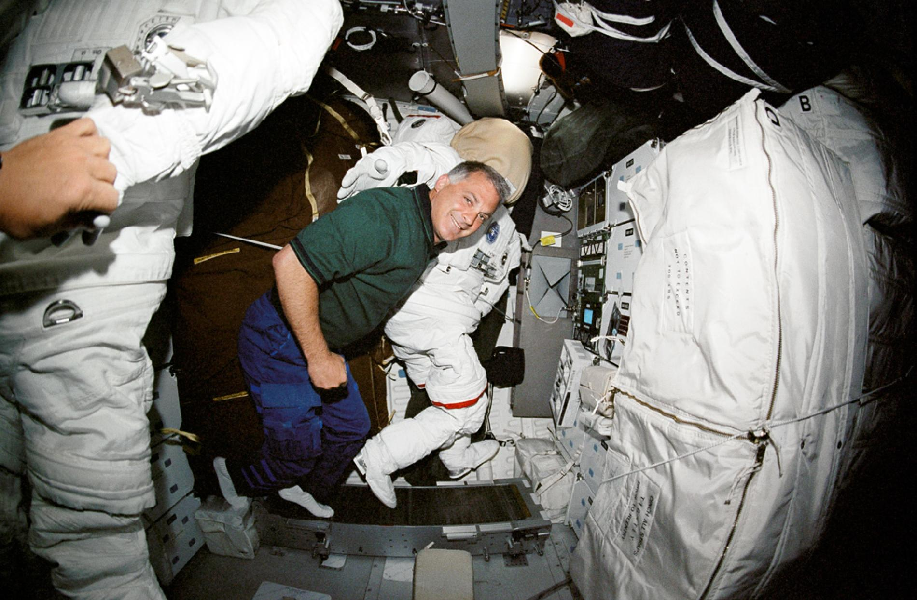
Kad astronaut boravi u svemiru, visina mu se povećava za oko 5 centimetara. Osim toga, lice djeluje natečenije, a noge mršavije jer nema gravitacije koja bi djelovala na tekućine. To se naziva „premještanje tekućine”. Ako ne vježbaju, astronauti će izgubiti i mišićnu masu. I srčano tkivo se smanjuje jer srce u svemiru više ne mora pumpati toliko krvi.

Slide 36
Juri, hrabri astronaut

Slide 37
U jednoj dalekoj zemlji gdje među brezovim šumama teče rijeka Volga živio je jedan plavokosi dječak plavih očiju po imenu Juri koji je od najranijeg djetinjstva želio otići na Mjesec i njegove sestrice, zvjezdice. Juri je bio nestašan, ali ponekad bi bio veoma, veoma miran. Ležao bi na zemlji i promatrao nebo na kom su sijali mjesec i njegovih milijun sestrica zvijezdi. Juri je zamišljeno promatrao oblake. Vjerovalo se da su oblaci pjenasti ili pamučni zastori iza kojih stanuju mjesec i zvijezde. Veoma tihim glasom, kako ga nitko ne bi čuo, kroz smijeh, Juri bi im govorio: "Da, prelijepi mjeseče! Da, predivne zvjezdice ... ne namigujte mi više, ne šaljite mi znakove jer ću vas uskoro, veoma uskoro posjetiti!"

Slide 38
I tako jednog dana, nestašni Juri se zaista nađe u svemirskom brodu, pjevajući od sreće. Koliko je samo lijepih stvari Juri vidio: plava mora, zelene šume, planine i rijeke … i ogromna Volga i svi su ga pozdravljali i poželjeli mu sretan put. Ali iznenada, dok je bio jako visoko, toliko visoko da je gotovo mogao dotaknuti zvjezdice … Juri pade s kreveta na pod! Da prijatelji moji, on je sve to samo sanjao! Sve je nestalo: i šume, i mora, i rijeke. Kako se samo razočarao! Ali majka ga je opet stavila u krevet, nježno ga poljubila i šapnula mu na uho: "Kada porasteš, bit ćeš astronaut; ali da bi postao astronaut, moraš biti jako hrabar. Spavaj sada, sine! Sutra ćemo razgovarati o hrabrim ljudima.

Slide 39
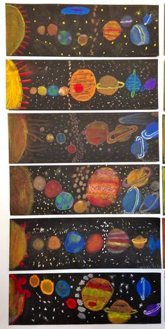
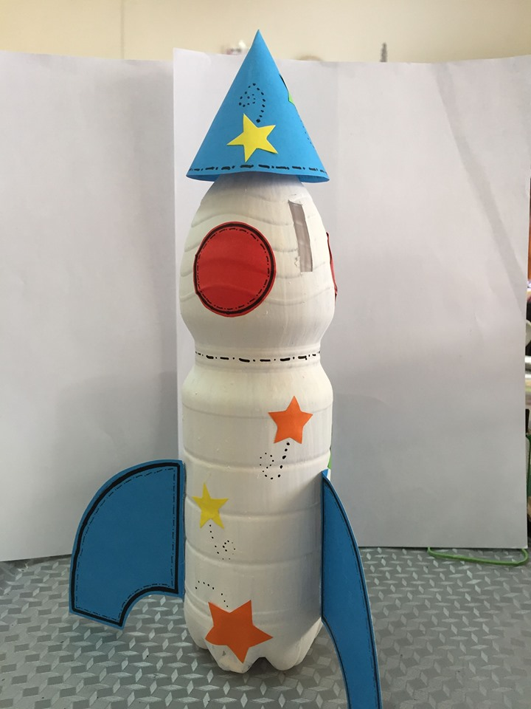

Slide 40
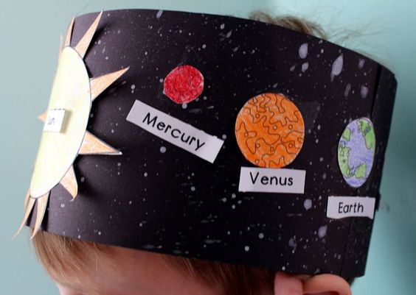

Slide 41
